Slide 1
Flag ship
20201231

Slide 2
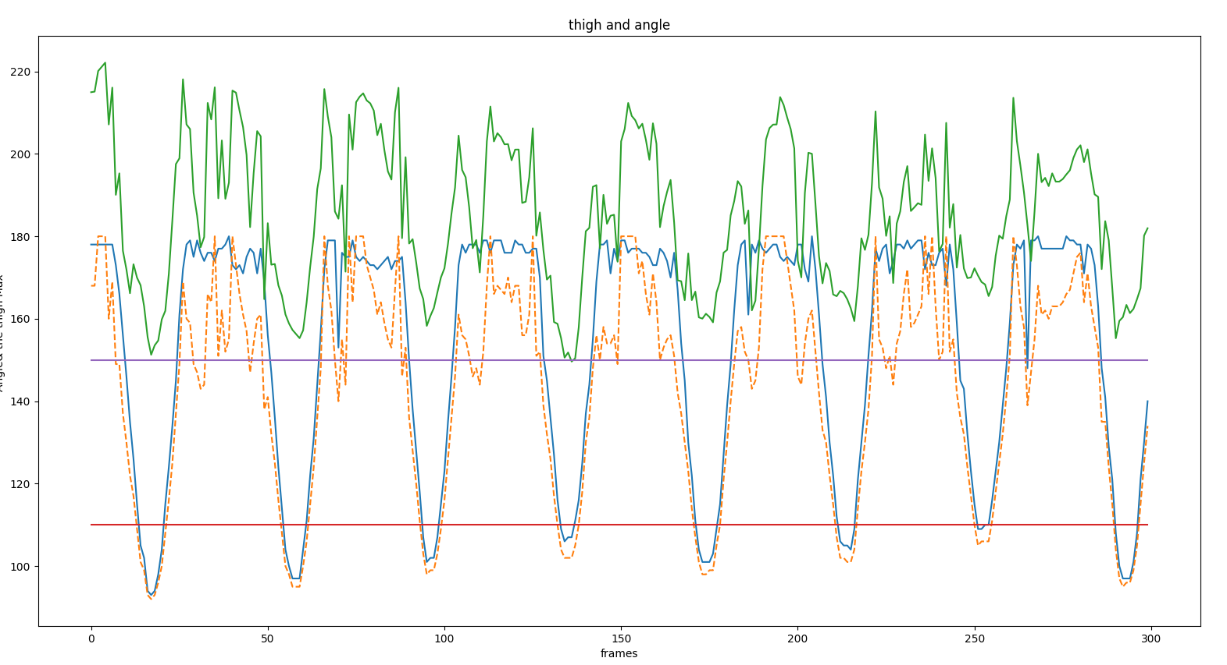
Left leg angle in 0~300frames

Slide 3
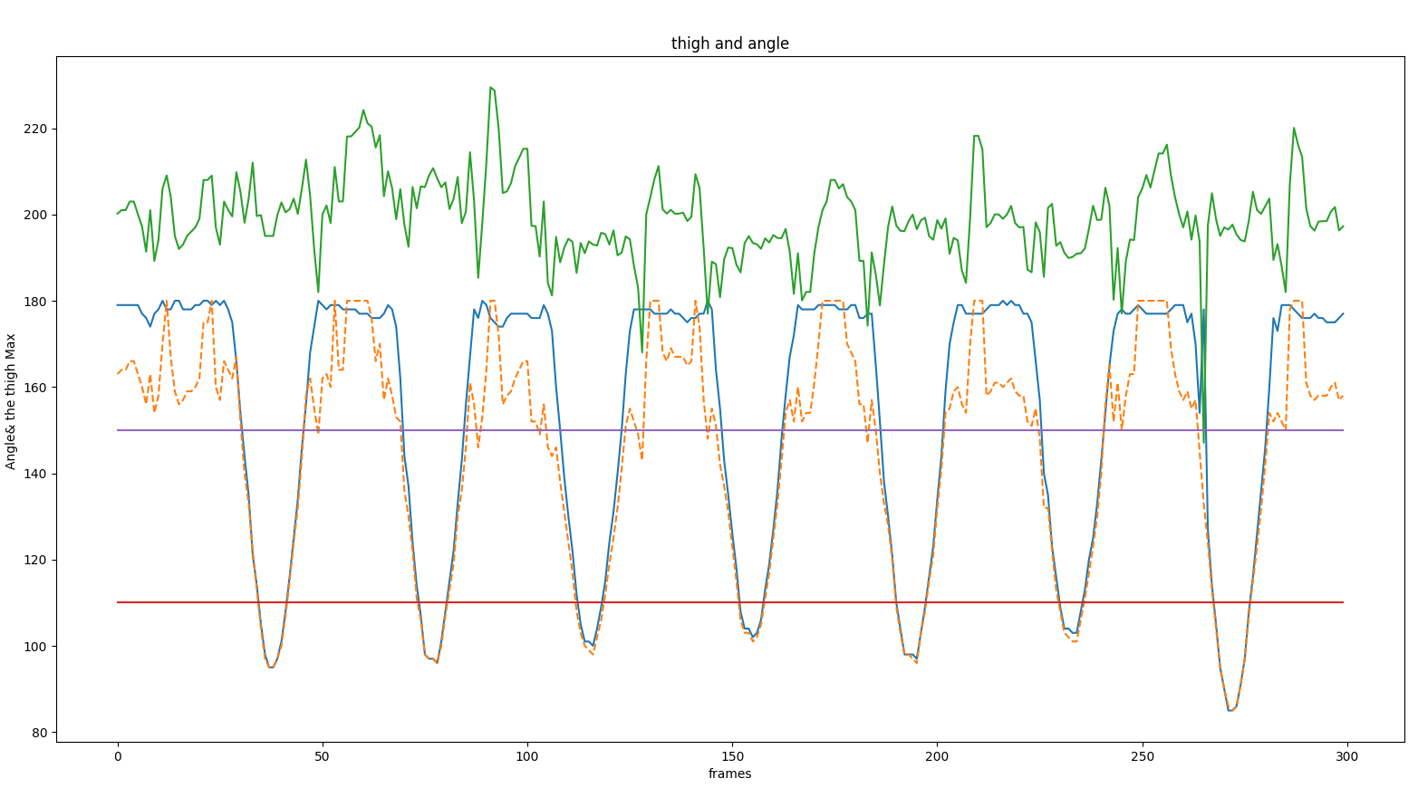
Right leg angle in 0~300frames

Slide 4
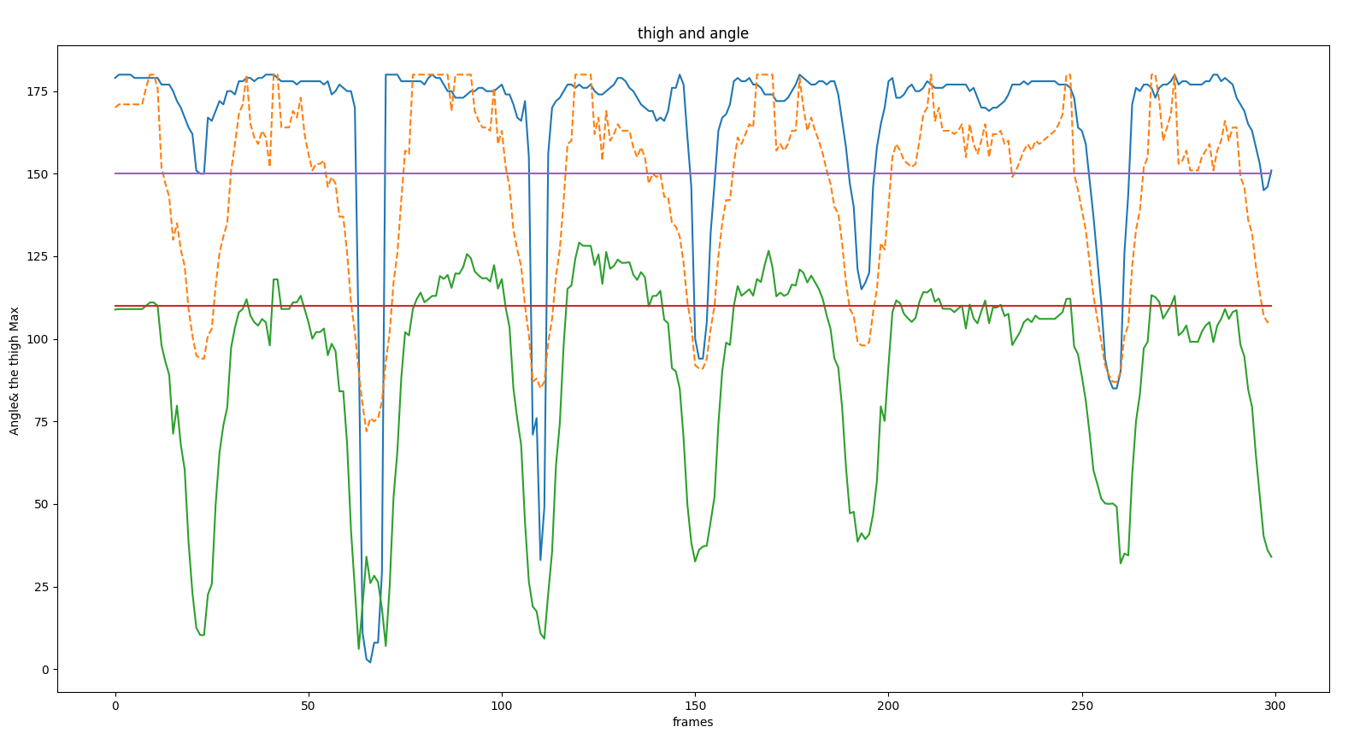
正面 left

Slide 5
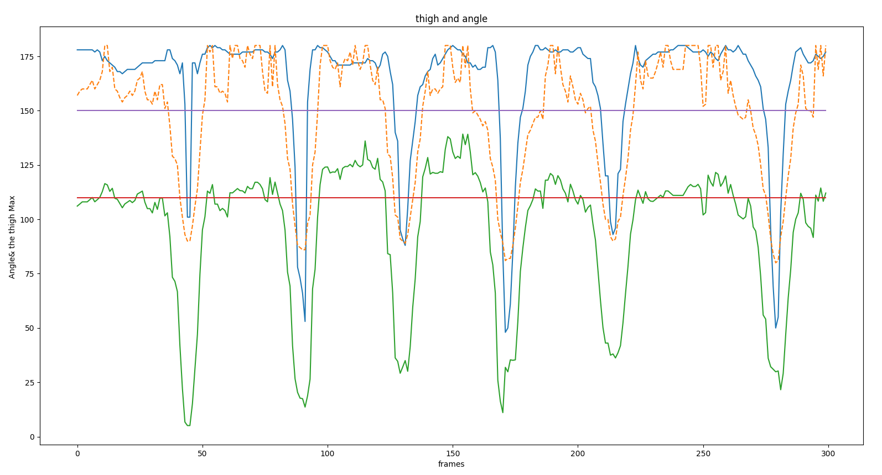
正面 right

Slide 6
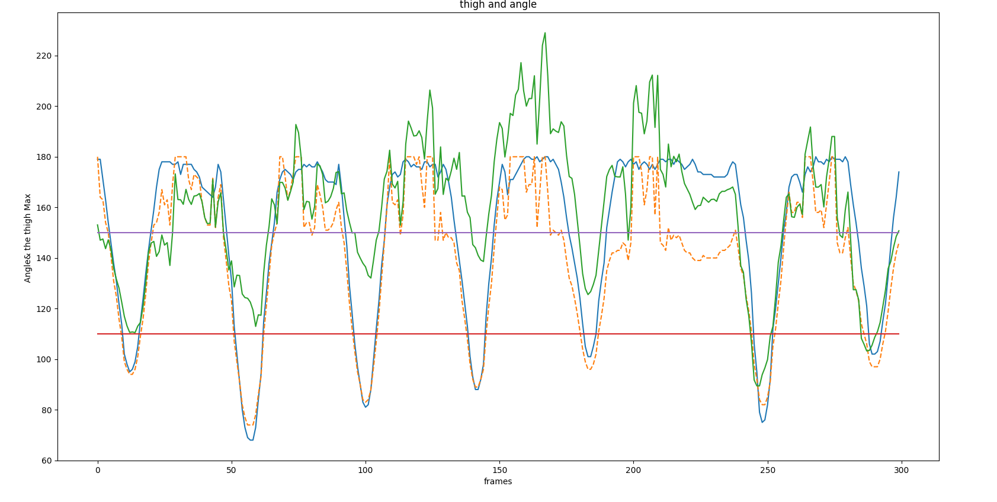
側面 left

Slide 7
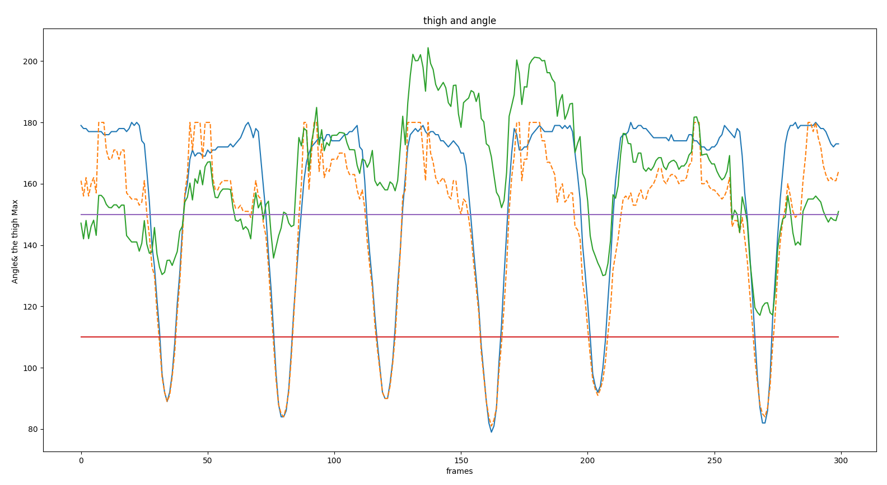
側面 right

